Slide 1
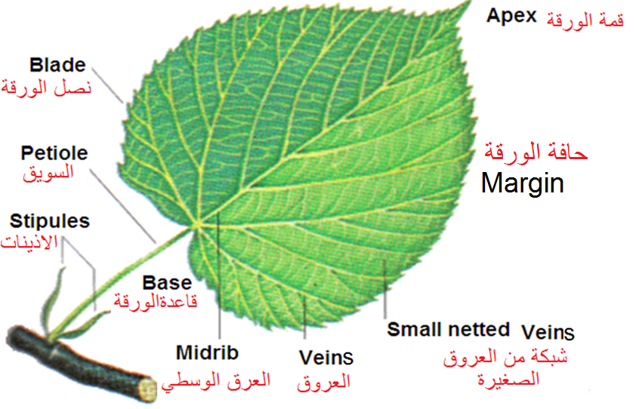
الورقة The Leaf

Slide 2
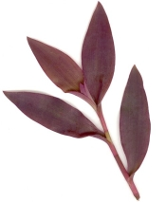
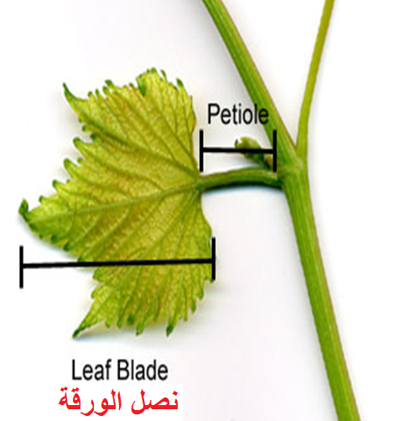
جالسة Sessile
معنقة Petiolate

Slide 3
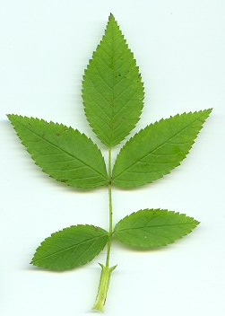
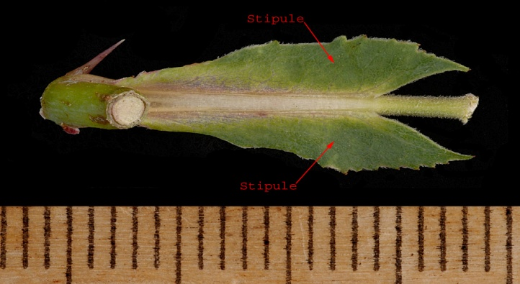
الاذينات Stipules
ملتحمةa- Adnate

Slide 4
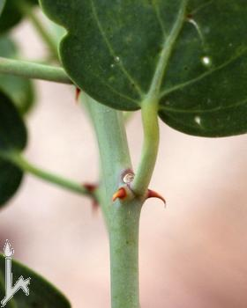
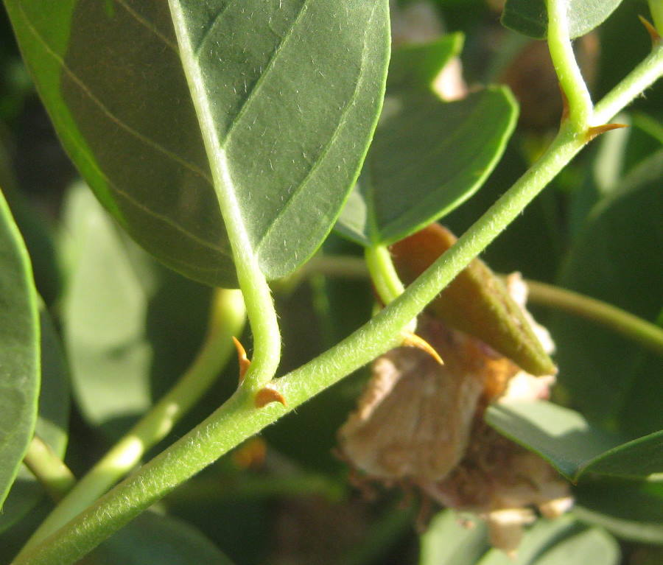
الاذينات Stipules
شوكية b- Spiny.

Slide 5
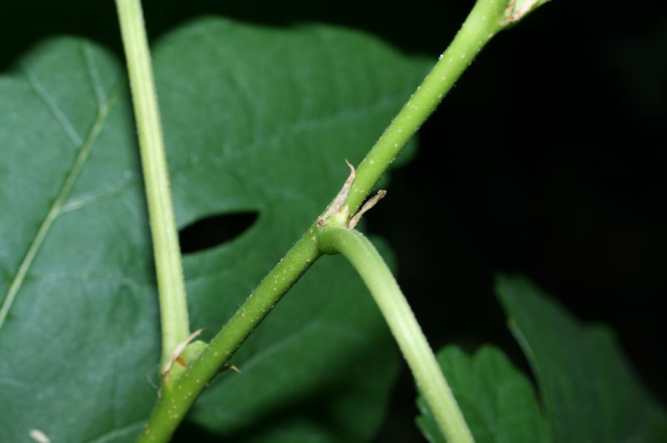
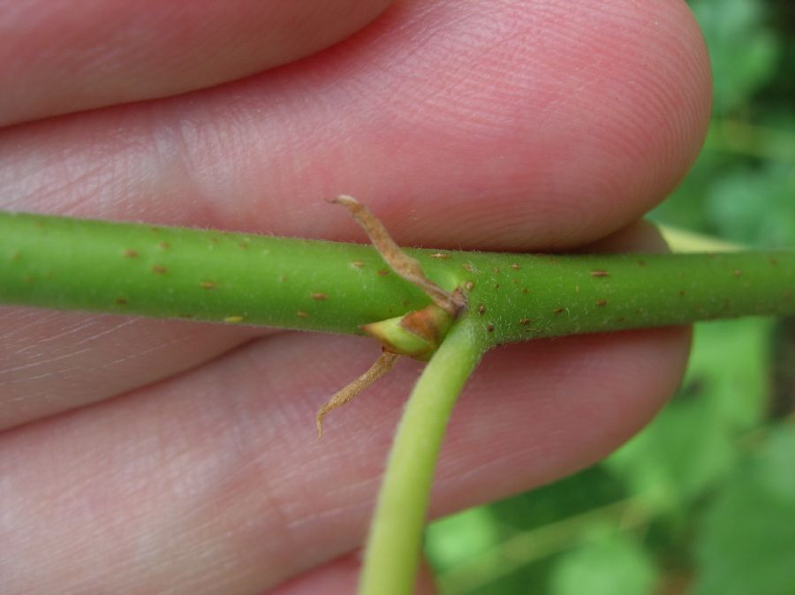
الاذينات Stipules
حرشفية c- Scaly.

Slide 6
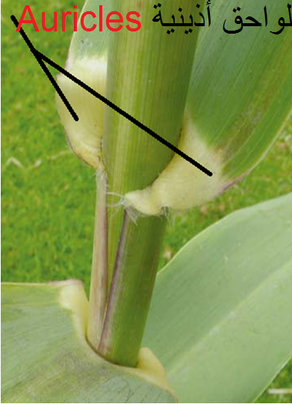
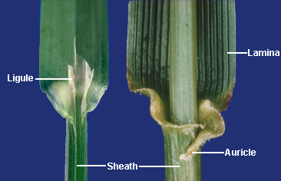
لواحق اذينية d- Auricles.

Slide 7
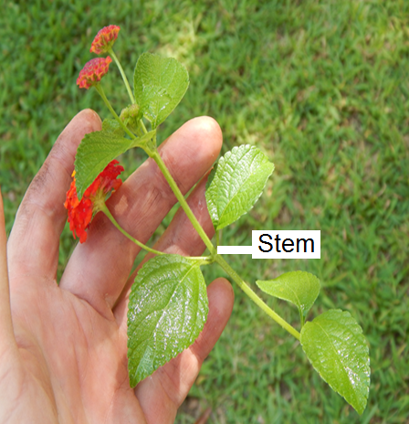
الارتكاز Insertion
أوراق ساقية 1-Cauline Leaves.

Slide 8
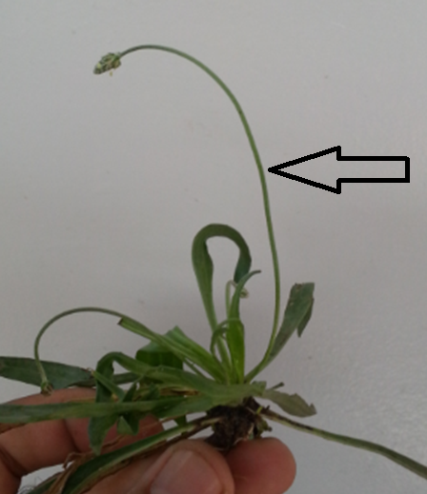
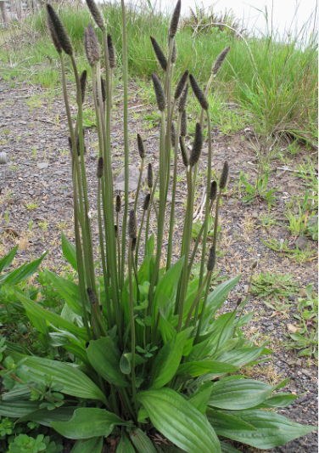
الارتكاز Insertion
أوراق جذرية او قاعدية Basal) Leaves.) 2- Radical

Slide 9
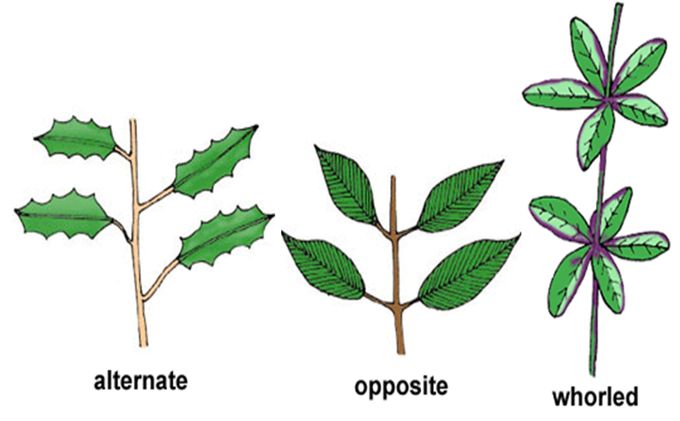
ترتيب الأوراق على الساق Phyllotaxy

Slide 10
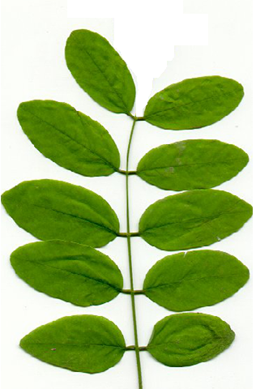
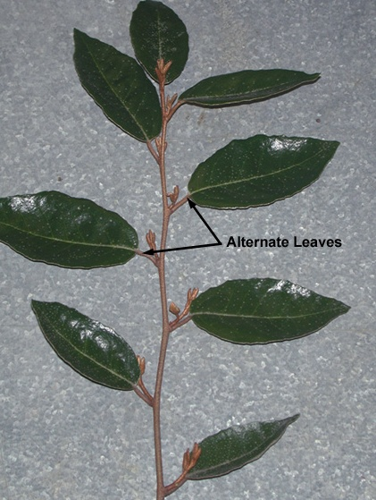
ترتيب الأوراق على الساق Phyllotaxy
Alternate متبادلة
Oppositeمتقابلة

Slide 11
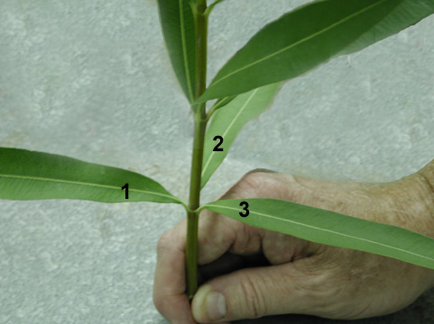
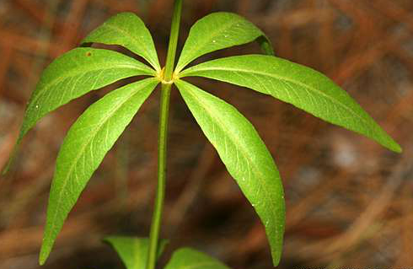
ترتيب الأوراق على الساق Phyllotaxy
Whorledسوارية

